Slide 1

第八章 无穷级数
1
交错级数
§8.3
一般级数
2
绝对收敛与条件收敛
3
绝对收敛级数的性质

Slide 2

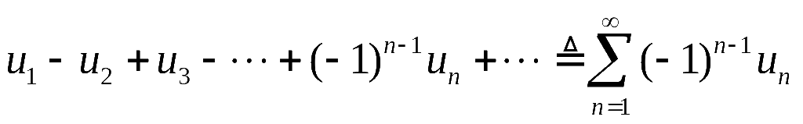
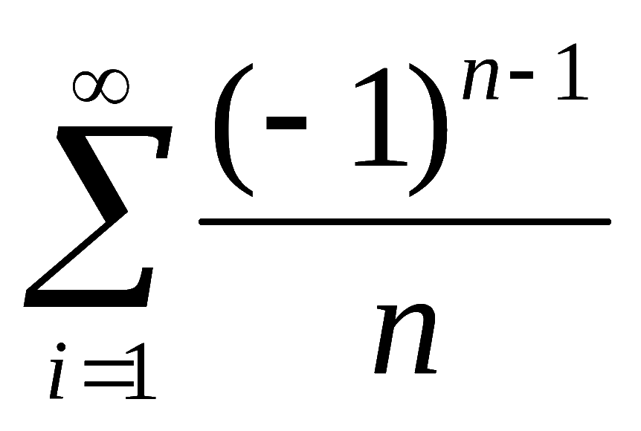
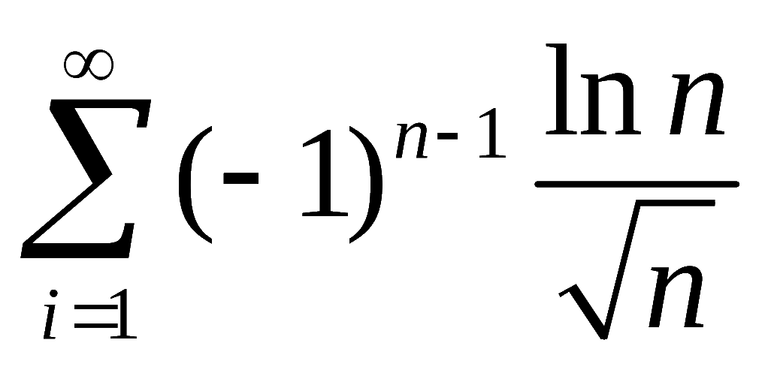
1.交错级数的定义
则各项符号正负相间的级数
称为交错级数.
例如：
Notes:
P403

Slide 3

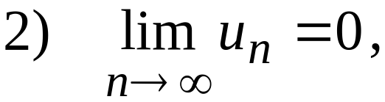
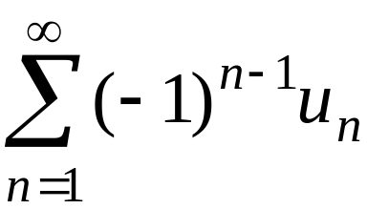


2.交错级数敛散的判别法
Leibniz判别法：
若交错级数满足条件:
则级数
收敛, 且其和
其余项满足
Notes:
P403

Slide 4
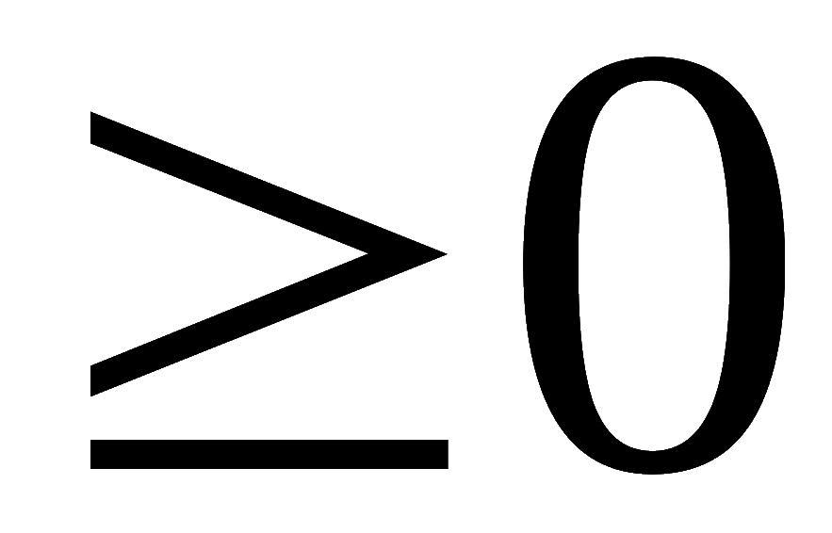

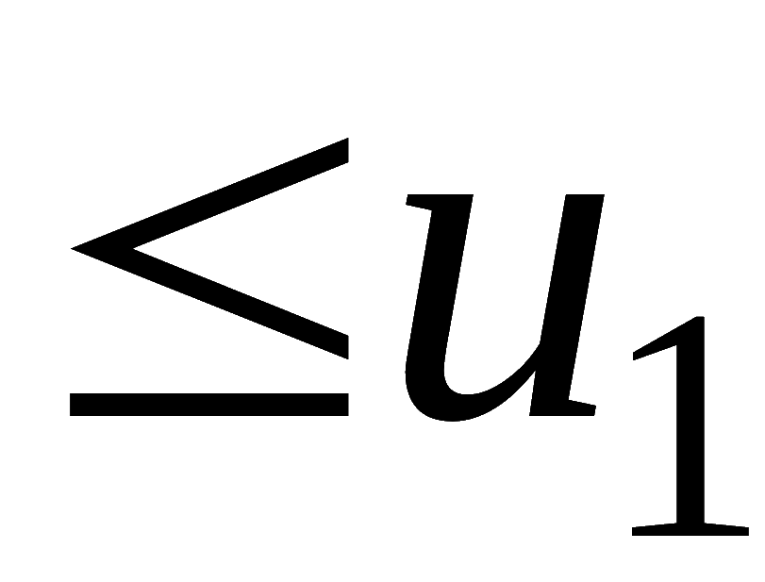
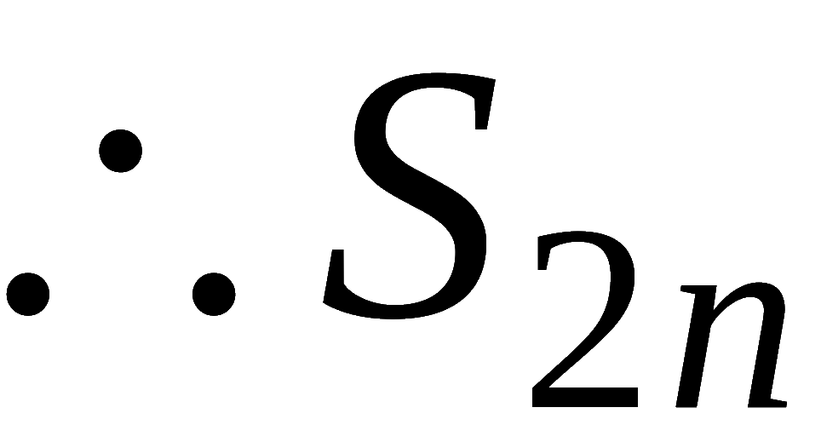
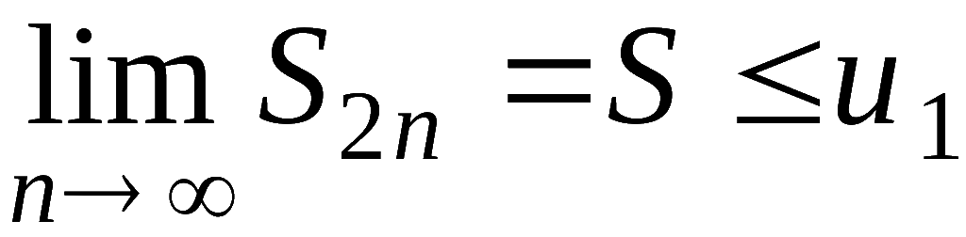
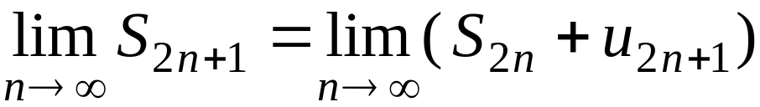
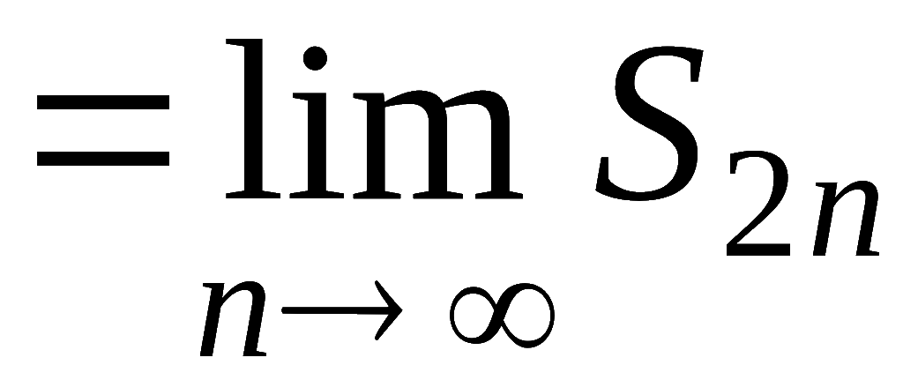
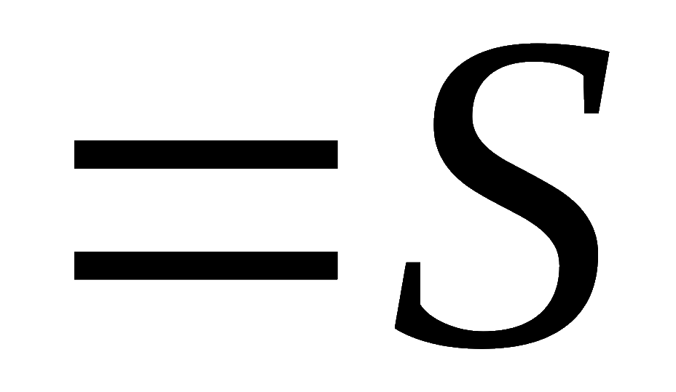
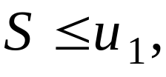
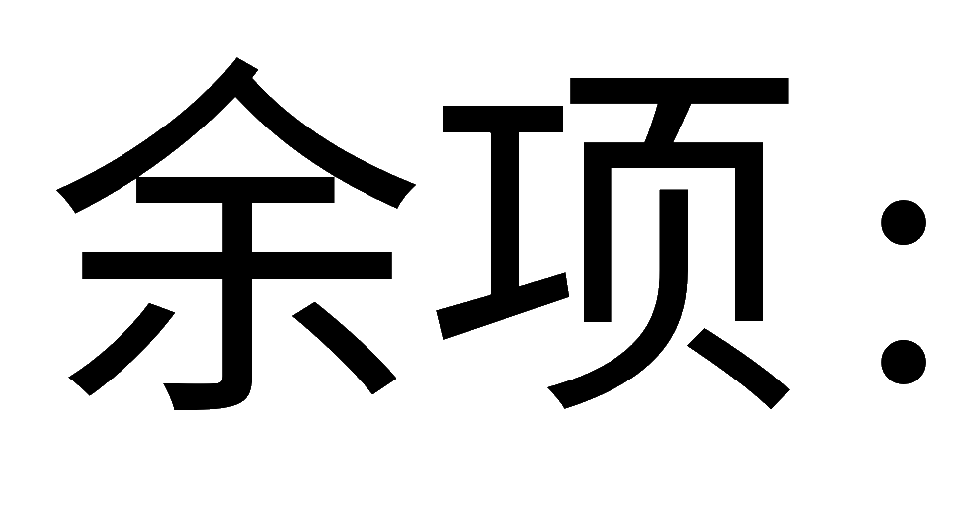
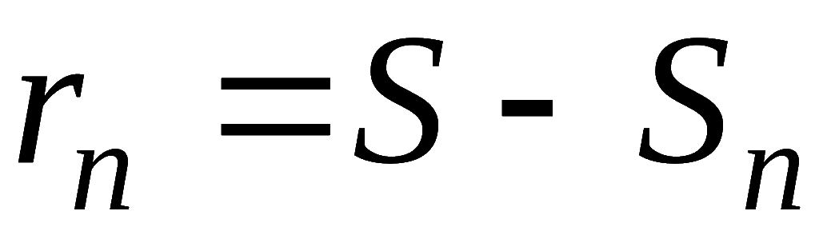



2.交错级数敛散的判别法（续）
证:
是单调递增有界数列,
故
又
故级数收敛于S, 且
Notes:
P403

Slide 5
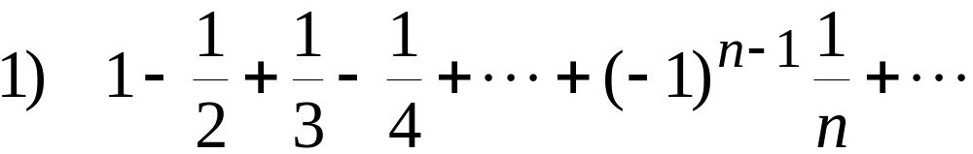
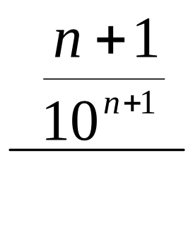
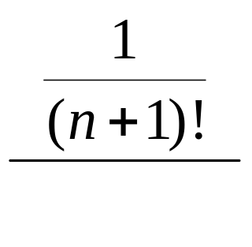
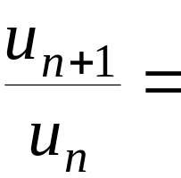
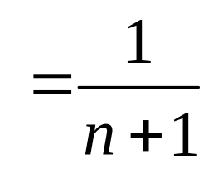
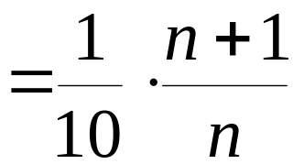
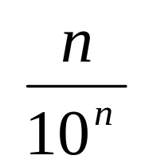
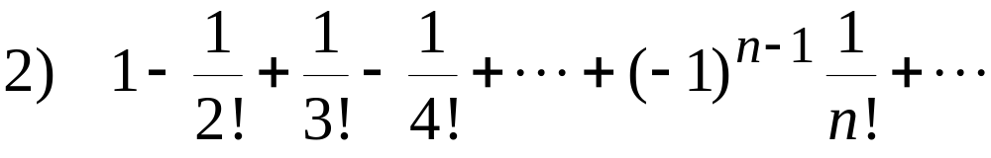

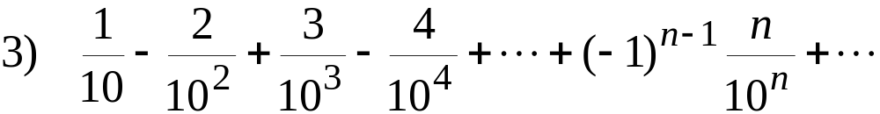
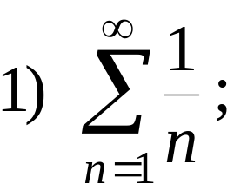
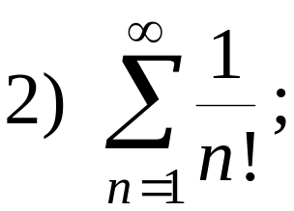
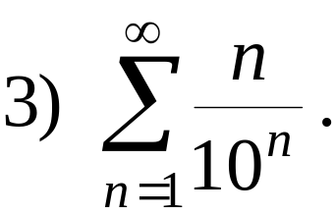
3.例
例1.用Leibnitz 判别法判别下列级数的敛散性:
收敛
收敛
收敛
上述级数各项取绝对值后所成的级数是否收敛?
发散
收敛
收敛
Notes:
P403

Slide 6
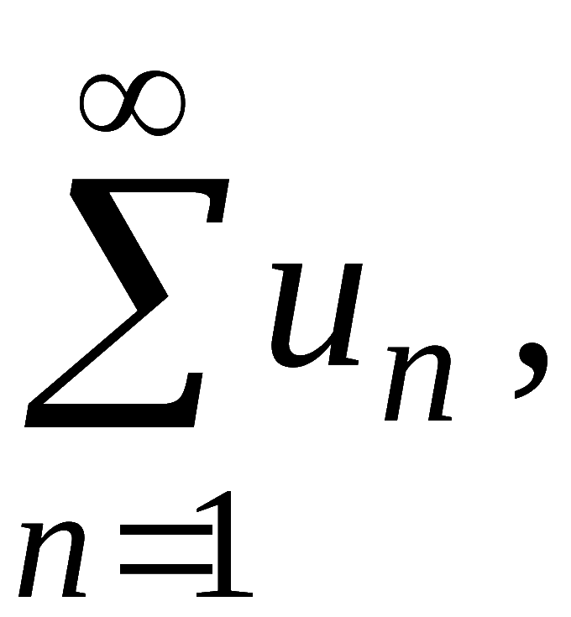
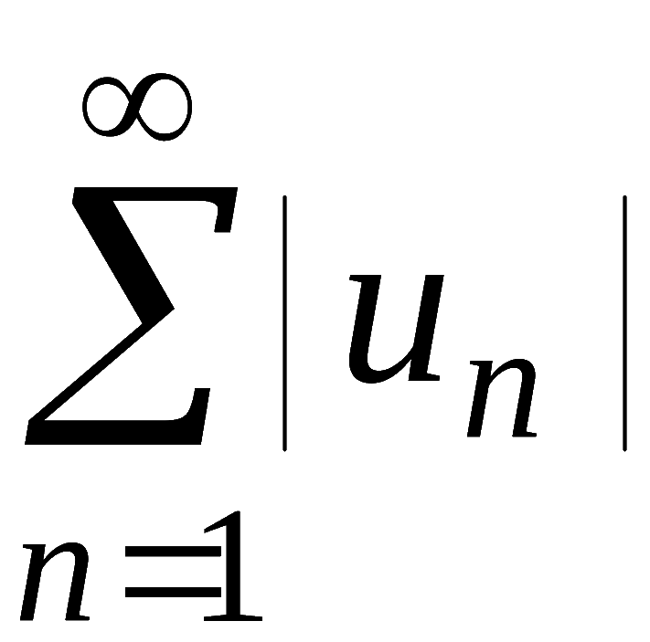

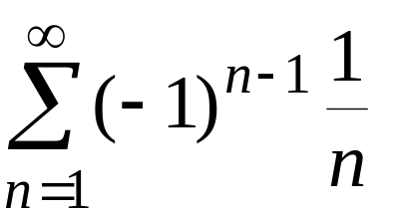
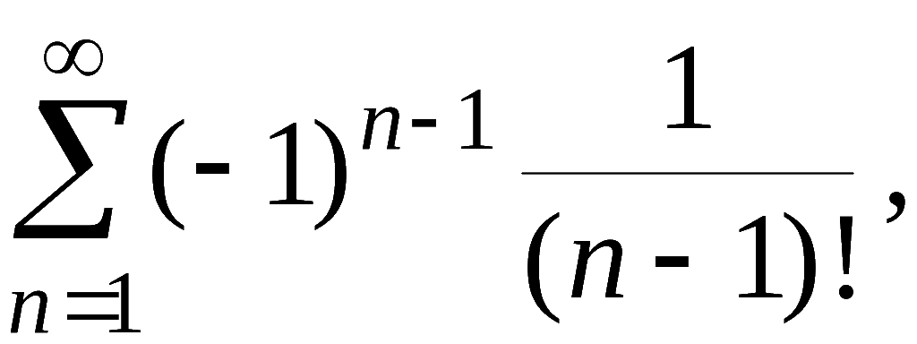
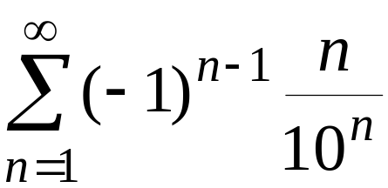
4.绝对收敛与条件收敛
对任意项级数
若
收敛,
则称原级
数
绝对收敛；
若原级数收敛但取绝对值以后的级数发散, 则称原级
数
条件收敛 .
例如：
为条件收敛.
均为绝对收敛.
Notes:
P403

Slide 7
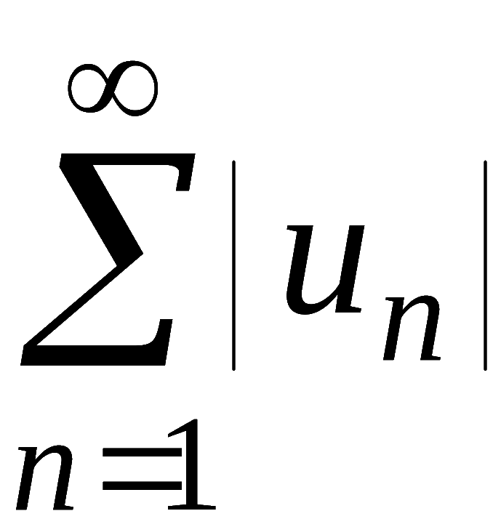
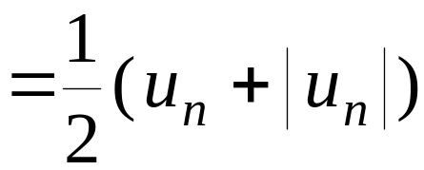


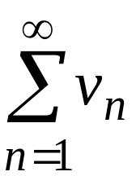



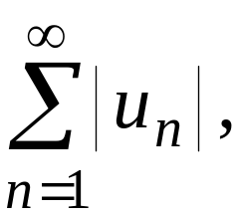
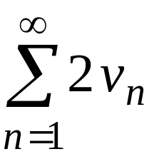
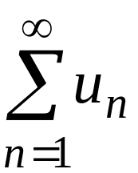
5.绝对收敛与条件收敛的关系
绝对收敛的级数一定收敛.
证: 设
收敛 ,
令
显然
且
根据比较审敛法
收敛,
收敛
也收敛
Notes:
P403

Slide 8
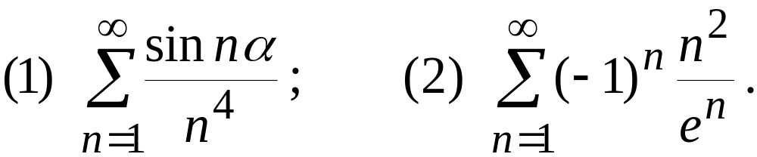
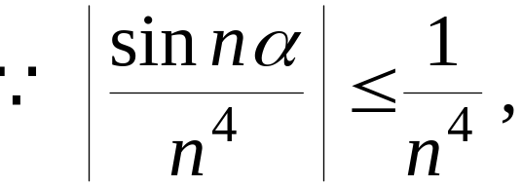
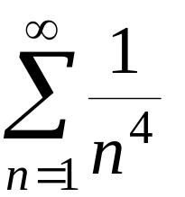
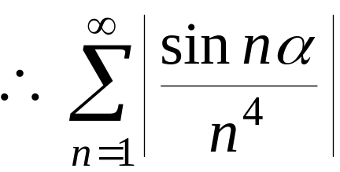
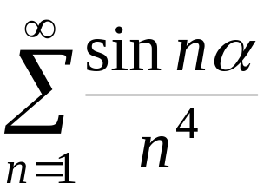
6.例
例2. 证明下列级数绝对收敛 :
证: (1)
而
收敛,
收敛
因此
绝对收敛.
Notes:
P403

Slide 9
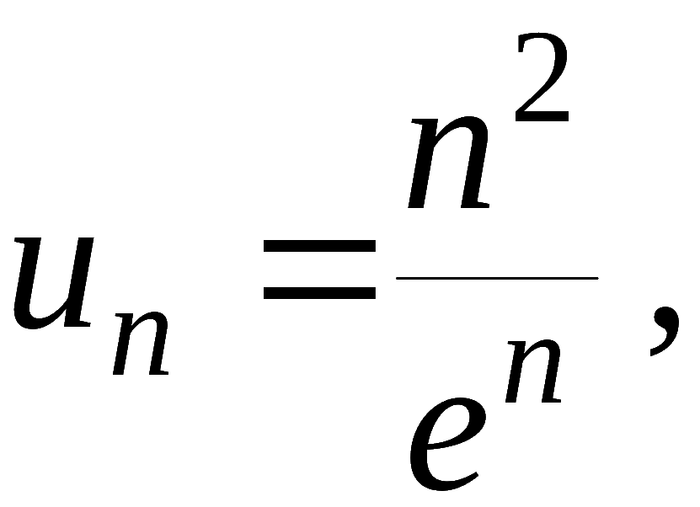
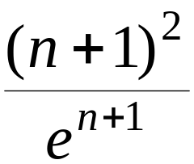
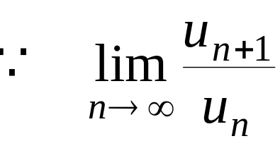
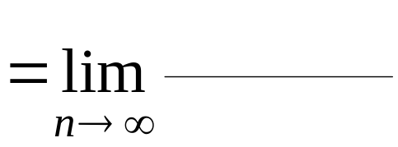

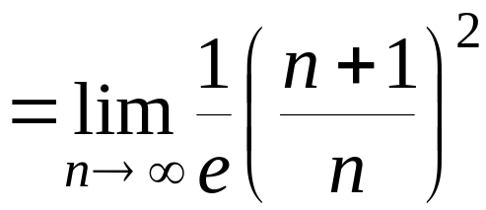
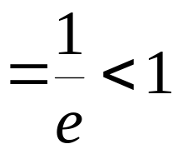
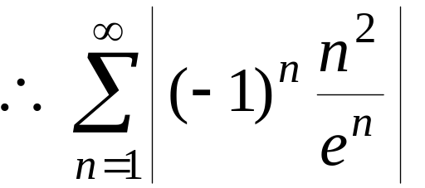

6.例（续）
(2) 令
收敛,
因此
绝对收敛.
Notes:
P403

Slide 10





7.绝对收敛级数的性质
绝对收敛级数在任意重排后，仍然绝对收敛且其和不变.
证明：（1）首先考虑正项级数情形.
设正项级数 收敛, 即 ，它的部分和为
设 重排后的级数为 ，它的部分和为
Notes:
P403

Slide 11





7.绝对收敛级数的性质（续）
显然， 是单调增的．
另一方面，对于给定的n，可以取m足够大，使得
出现在 的加项中
于是
这说明 有上界S．
因此， 收敛，即
Notes:
P403

Slide 12



7.绝对收敛级数的性质（续）
再者，若将原来的级数 看作是 重排后的级数，由上面的讨论，有
因此，必有 ，即结论对正项级数成立．
（2）然后考虑一般级数情形.
设 是一般的绝对收敛级数, 令
Notes:
P403

Slide 13






7.绝对收敛级数的性质（续）
显然
由比较判别法可知，正项级数 收敛．
由 可知
设 重排后的级数为 ，则相应有
重排后变为
Notes:
P403

Slide 14




7.绝对收敛级数的性质（续）
重排后变为
由（1）关于正项级数的结论可知：
于是
Notes:
P403

Slide 15




7.绝对收敛级数的性质（续）
注意：条件收敛级数不具有这个性质.
例如：级数 是条件收敛的，设其和为S，则
两边乘以1/2得到
以上两式相加可得
上式右边是由原级数改变项的次序得到的级数，但其和不再等于S．
Notes:
P403

Slide 16


8.绝对收敛级数的乘积
设有级数
与 ，
作两级数各项可能的乘积
Notes:
P403

Slide 17
8.绝对收敛级数的乘积（续）
称按对角线排列所构成级数
为级数 与 的Cauchy乘积．
Notes:
P403

Slide 18

8.绝对收敛级数的乘积（续）
设级数
与
都绝对收敛,
其和分别为
则它们的Cauchy乘积
且绝对收敛.
证明：只需证明级数
绝对收敛且其和为AB．
Notes:
P403

Slide 19



8.绝对收敛级数的乘积（续）
（1）先证明级数
绝对收敛．
设 表示以上级数的前m项分别取绝对值后的和，且设
则有
这说明 单调有界，级数（*）绝对收敛．
Notes:
P403

Slide 20

8.绝对收敛级数的乘积（续）
（2）再证级数
的和S=AB．
将绝对收敛级数（*）的项重排并加上括号得到级数
的和不会改变，仍为S．
而级数（**）的前n项的和为
Notes:
P403

Slide 21







9.内容小结
Leibniz判别法:
则交错级数
收敛
绝对收敛
为收敛级数
条件收敛
绝对收敛级数的性质

Slide 22











10.思考与练习
1.
则级数
C
(A) 发散; (B) 绝对收敛;
(C) 条件收敛; (D) 收敛性根据条件不能确定.
分析:
∴ (B)错;
又

Slide 23
11.作业
习题8.3（pp.24-26）
A组题: 3（偶），5，6.
B组题： 1，2.

Slide 24
Thank You !
2011年春

